Slide 1
人工智慧在資通訊技術應用實務期中報告
Lab 11-denoising_autoencoder_mnist
第11組 電子系博二 夏維良 111369012
電子系碩一 陳沅昊 112368029
電子系碩一 張哲瑋 112368039

Slide 2
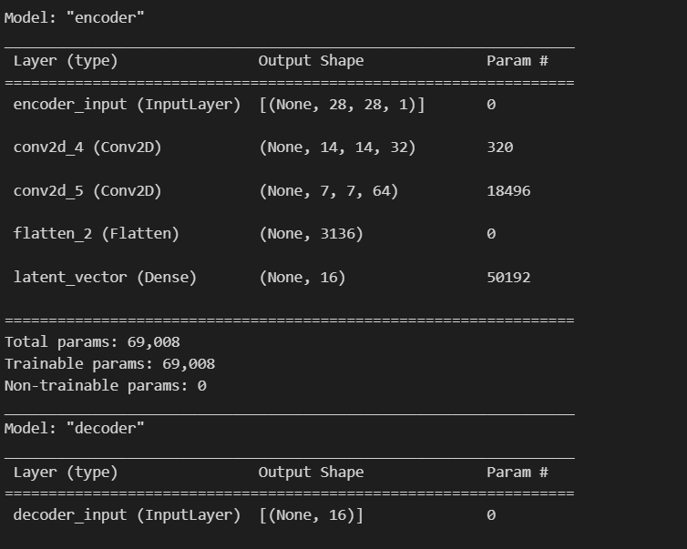
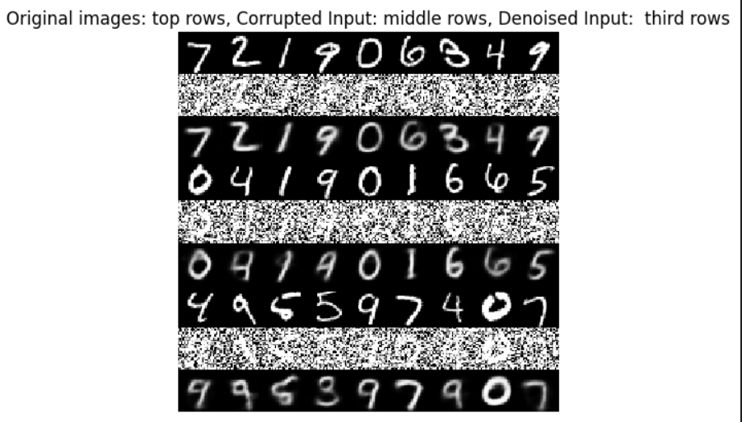
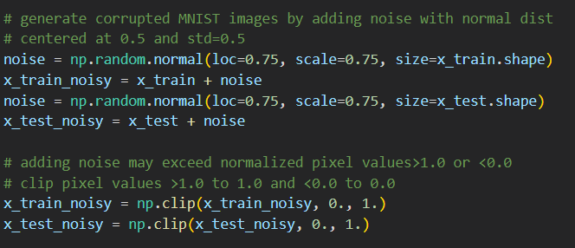
第一部分：預設源碼說明：
Lab 11 sample code 「自動編碼器用於 mnist 降噪」運行結果
圖1.1展示了一個自動編碼器模型的結構摘要，這個模型被分為兩部分：編碼器（encoder）和解碼器（decoder）。
圖1.2：自行生成均值為 0.75、標準差為 0.75 的正態分布噪聲，形狀與訓練集和測試集相同。
1.頂部行（Original images）：展示的是原始的 MNIST 數字圖像，未經噪聲干擾，清晰度較高。
2.中間行（Corrupted Input）：這一行的圖像經過噪聲污染，模擬了實際條件下可能出現的數據品質問題。可以看到每個數字上都有噪聲點，這使得圖像模糊不清。
3.底部行（Denoised Input）：展示了經過自動編碼器處理後的圖像，該模型試圖從帶噪聲的輸入中恢復原始的數字。這一行的圖像相比中間行來說清晰許多，說明自動編碼器在移除噪聲方面有一定效果。
圖1.1
圖1.2
圖1.2 (code)

Slide 3
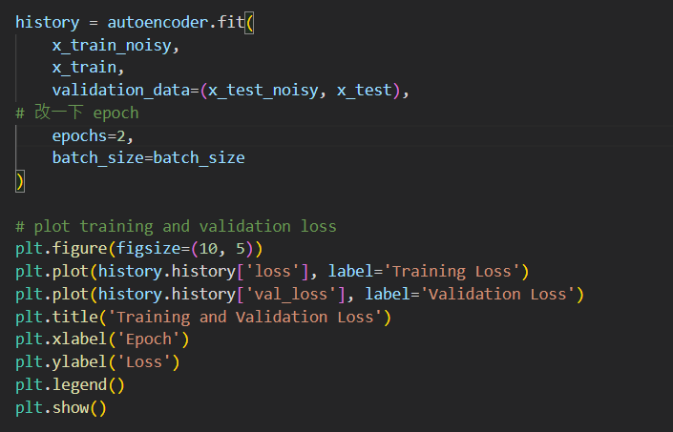
第一部分：預設源碼說明：
繪製訓練過程中的損失圖
1.源碼中，autoencoder.fit() 函數用於訓練模型，其中 x_train_noisy 作為輸入數據，x_train 作為目標數據。同時，使用 x_test_noisy 和 x_test 作為驗證數據集。
2.預設碼中訓練過程中設定了 epoch 數為 2，批量大小為 batch_size
3.訓練完成後，使用 matplotlib 繪圖庫的 plt 函數繪製訓練損失和驗證損失圖。這裡的 history 變數儲存了訓練過程中的損失值。
plt.figure() 設定了圖的大小，plt.plot() 繪製損失曲線，plt.title()、plt.xlabel()、plt.ylabel() 和 plt.legend() 分別設定圖的標題、x 軸標籤、y 軸標籤和圖例。最後，plt.show() 顯示圖表。

Slide 4
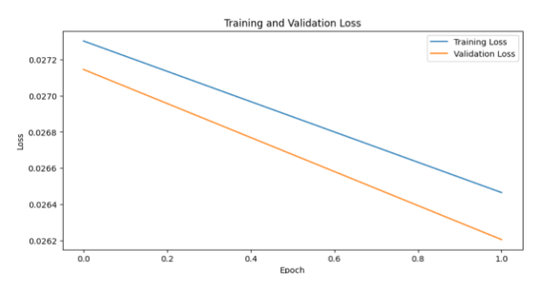
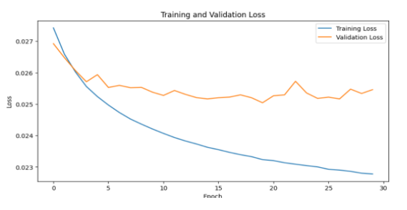
第一部分：預設源碼說明：
訓練過程中的損失圖分析-調整Epoch以了解損失圖的趨勢
圖1.3 的損失圖中，訓練損失大於驗證損失且同比例下降，表示訓練過程良好，但是，預設源碼把Spoch設定為=2，根本無法看出整個訓練過程，因此這個設定無法看出這個自動編碼器的訓練績效。
圖1.3
圖1.4中，我們為了更清楚整個損失狀況，將Epoch調到30，這時可以看出大概在epoch=5的時候，開始進入訓練績效的極限，驗證損失在0.0252-0.0259之間震盪，訓練損失也在0.0254之下後慢慢平緩。
後續的狀況估計不會更好，可以而且訓練損失也明顯低於驗證損失，也就是有過擬合現象，所以在epoch=4-5就可以停止訓練。
圖1.4

Slide 5
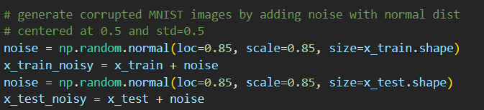
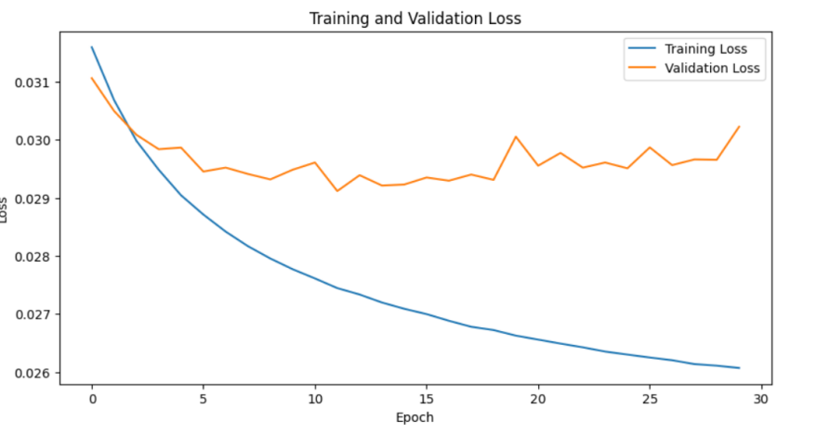
第二部分：增加模型針對躁聲的挑戰：
為了自動編碼器的難度增加，我們調整了躁聲設定，由75調高到85，模型其他超參數不變，及不做任何的數據處理的前提下，Epoch調為30 觀察預設模型的訓練成果。
圖2.1中可以看出來因為noise的影響,同樣的模型學到noise的機率增加，所以很快就出現過擬合現象，(驗證損失明顯大於訓練損失(紅鍵)，而且驗證損失的走勢是朝向增加(紅圈)，這是標準的過凝合現象)
圖2.1

Slide 6
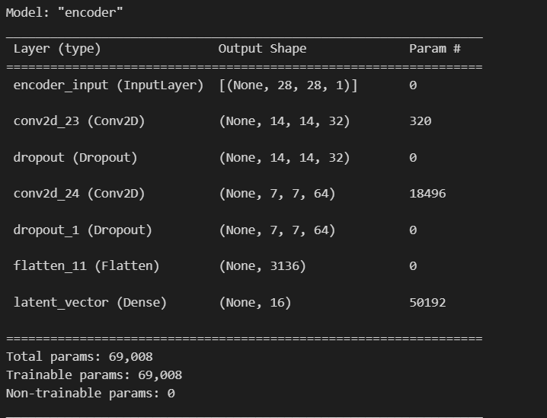
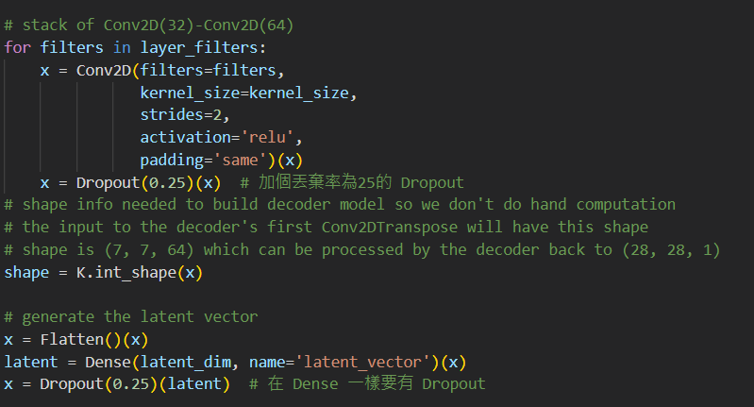
第三部分 本組選擇的改正方法：在模型中加入Dropout層
說明：
1.Dropout 是一種正則化技術，主要能防止神經網絡在訓練過程中發生過擬合。他的工作原理是在訓練過程中隨機“關閉”（即將輸出設為零）一部分神經元的活動，這樣模型就不能依賴於任何單一的輸入節點，因而被迫學習更加魯棒的特徵表示。
2.在操作上，實際上相當於在每一次訓練迭代中從一個更大的網絡中隨機地取樣出一個較小的網絡。這樣，神經網絡的不同部分會在不同的訓練迭代中被訓練，使得網絡的不同部分可以獨立地捕捉數據中的特徵。這種隨機性有助於網絡避免在訓練數據上過度擬合，因為它防止了模型過度依賴於訓練集中的任何單個特徵。
3.我們將Dropout 視為一個層(Dropout層)，並指定一個丟棄率（dropout rate），這個比率決定了每次迭代中有多少比例的神經元將被關閉。常見的丟棄率範圍從0.2到0.5(所以我們定為0.25)。選擇合適的丟棄率的過程，為我們實驗中多次調教的結果。
圖2.1
在 Conv2D層後增加一個dropout層：迫使整個模型學習更加魯棒的特徵組合 。Dense之前也要增加一個dropout層，防止全連階層造成過擬合的現象 。

Slide 7
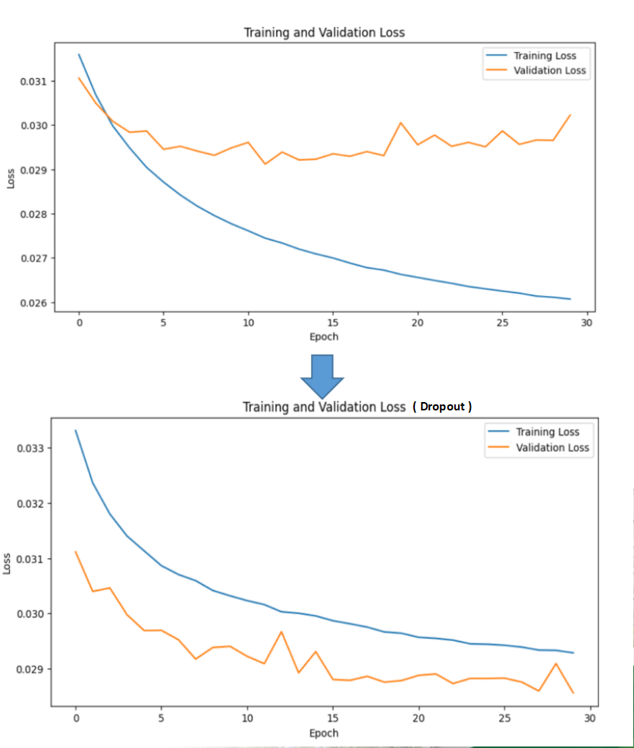
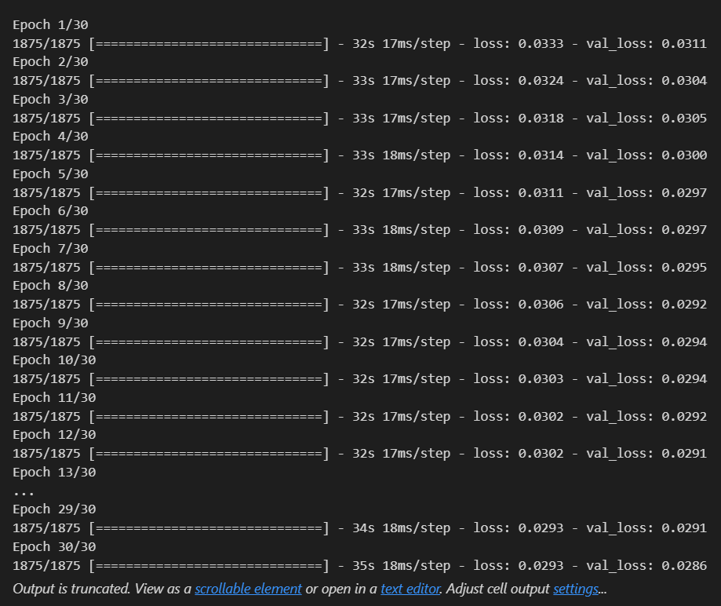
第三部分 本組選擇的改正方法：在模型中加入Dropout層
從結果可知，Dropout 明顯有助於減少訓練損失和驗證損失之間的差異。
除了意味著模型對於未見過的數據具有更好的泛化能力。
且顯示 Dropout 可以作為一種有效的工具來對抗過擬合。

Slide 8
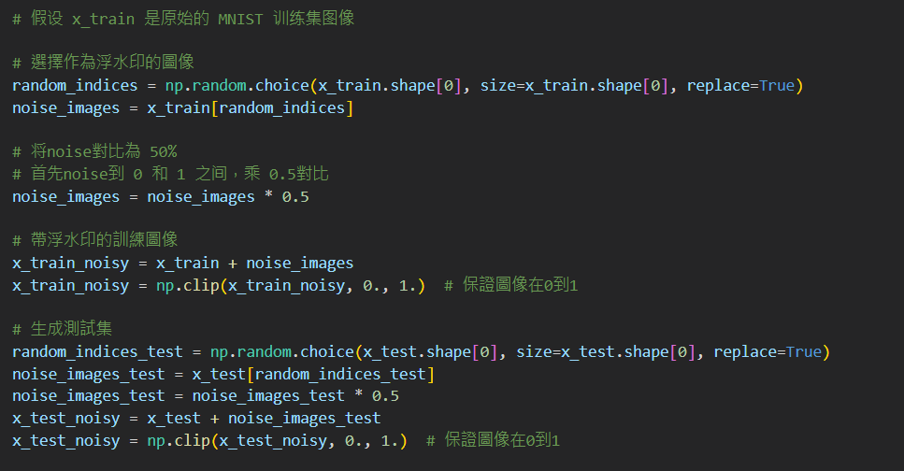
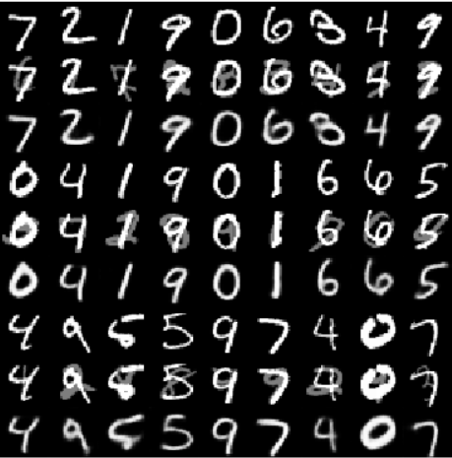
第四部分(附錄) 本組的自動編碼器模型應用在浮水印
將本來的躁聲展現方式模擬浮水印：
我們用MNIST資料及中的隨機數字，將對比調成50%後，取代原先建立的躁聲。如同是浮水印的效果

Slide 9
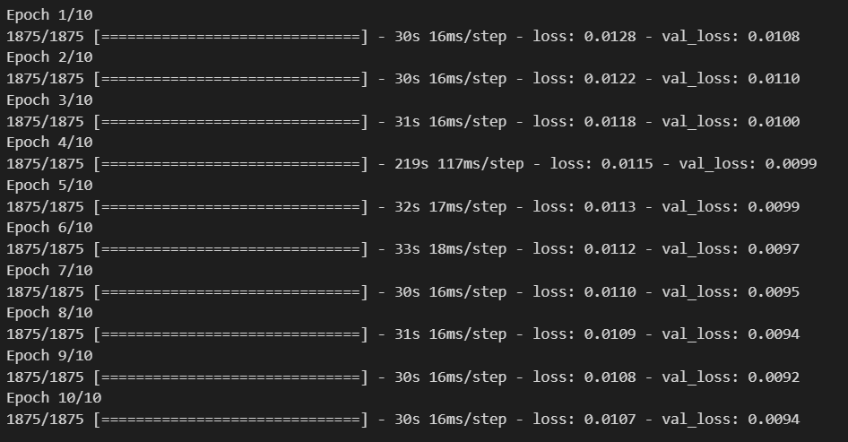
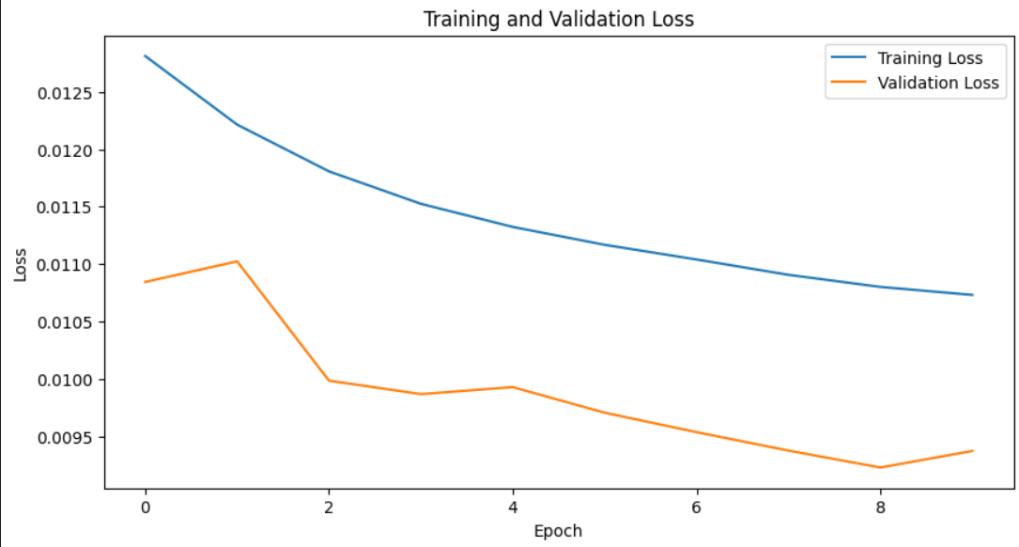
第四部分(附錄) 本組的自動編碼器模型應用在浮水印
Epoch = 10的結果成功，表示我們的自動編碼器模型除了降躁外也可以有效清除浮水印。

